Slide 1
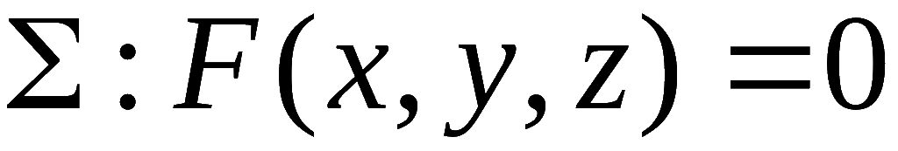
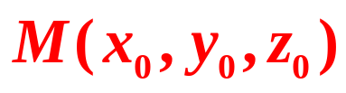
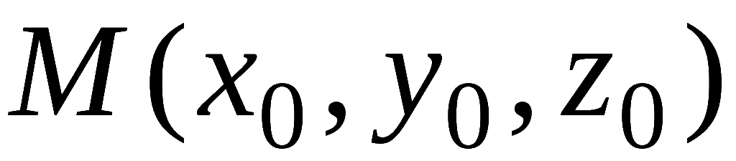
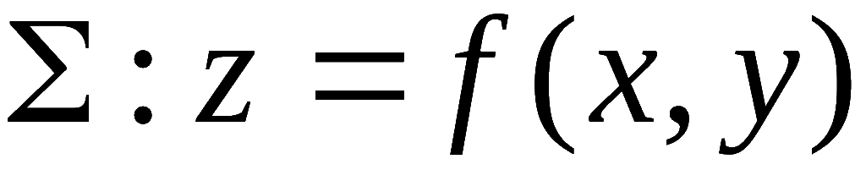
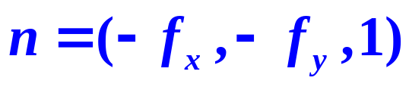
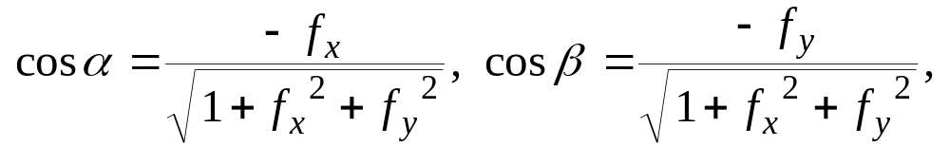
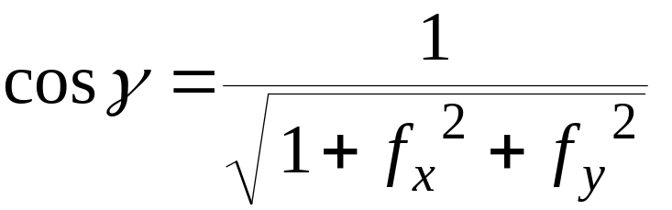
复 习
1. 曲面的切平面与法线
1) 隐式情况 .
曲面
切点
曲面 ∑ 在点
的法向量
2) 显式情况.
曲面
切点
法向量
法线的方向余弦

Slide 2
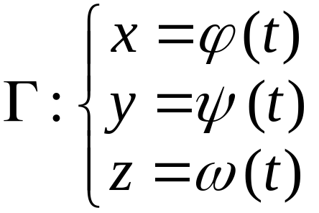
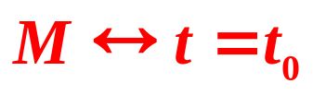
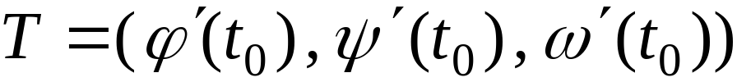
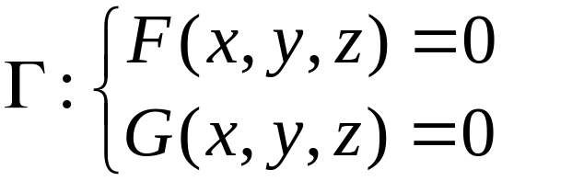
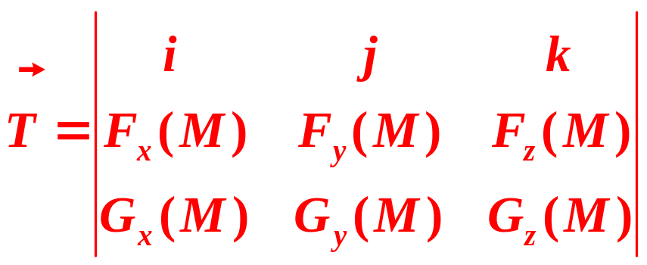
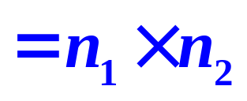
2. 空间曲线的切线与法平面
1) 参数式情况.
切点
切向量
2) 一般式情况.
切点
切向量

Slide 3
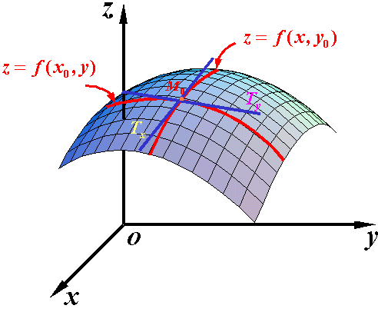
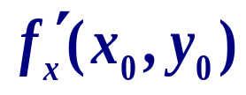
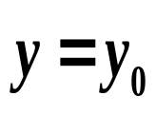

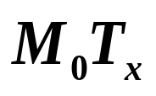
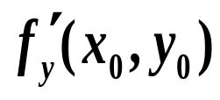
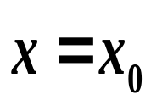
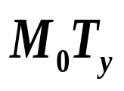
3.偏导数的几何意义
偏导数
就是曲面
被平面
所截得的曲线在
点
处的切线
对x轴的斜率;
偏导数
就是曲面被平面
所截得的曲线
在点
处的切线
对y轴的斜率.

Slide 4
第七节
方向导数与梯度
问题的提出
方向导数的定义
方向导数的计算
梯度的概念

Slide 5
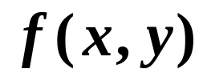
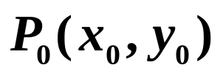





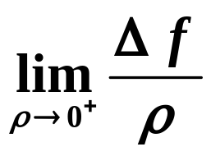

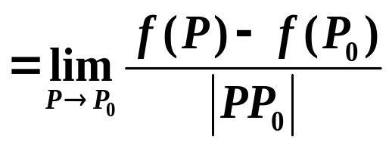

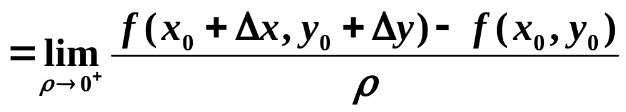
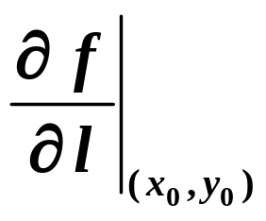

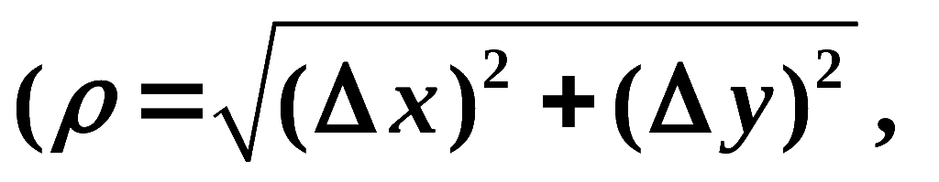
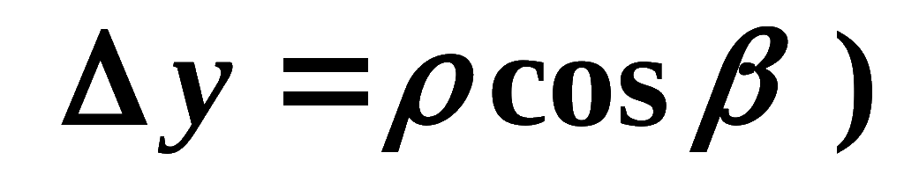
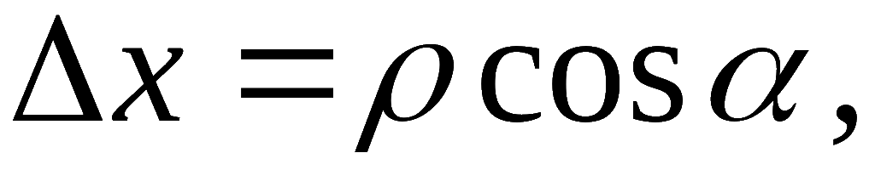




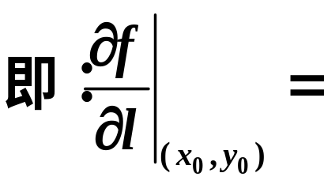
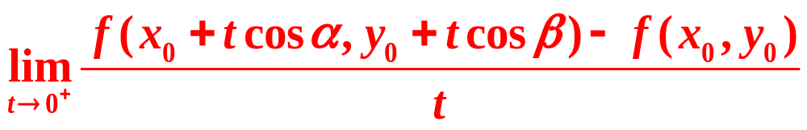
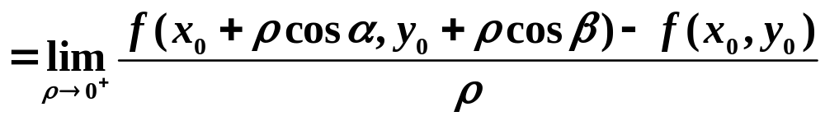


一、方向导数
y
定义: 若函数
在点
处
沿方向 l (方向角为
) 存在下列极限:
o
x
记作
则称
为函数 在点 处沿方向 l 的方向导数.

Slide 6
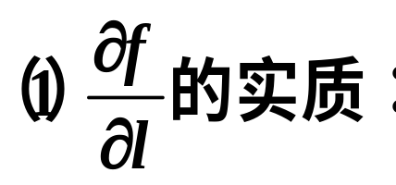
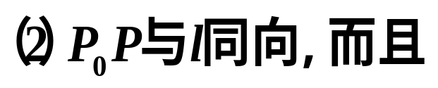
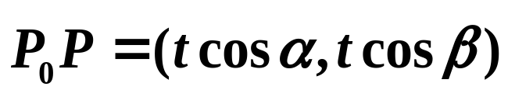
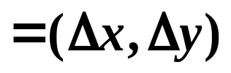
说明:
函数
在点
沿方向 l
处
的变化率.反映函数随自变量变化而变化的快慢程度

Slide 7
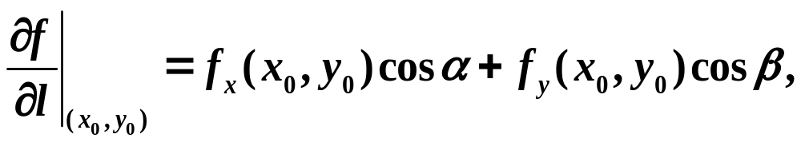
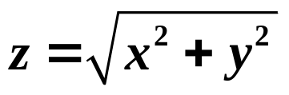

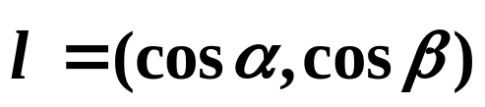
2.方向导数的存在性及其计算方法:
定理
那么
函数在该点沿任一方向l的方向导数存在,且有
说明:
（1）可微
沿任一方向的方向导数存在.
反之不一定成立.
如： 在 点处沿任一方向
的方向导数为1，
但它在 处不可微（因不可导）.

Slide 8
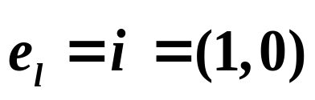
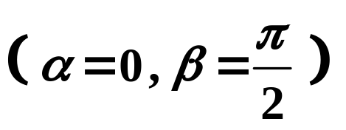
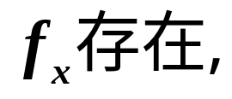
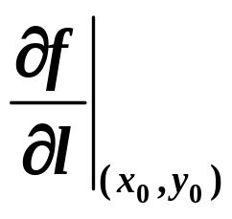
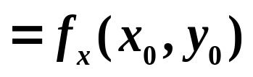
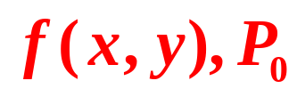
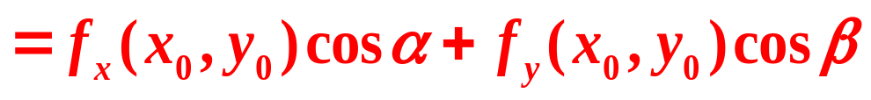
（2）
若
则
（3）若计算
，只需在题设中找到

Slide 9
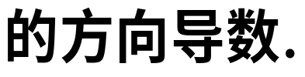
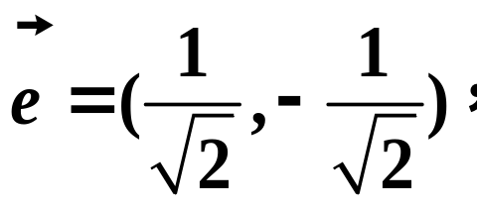
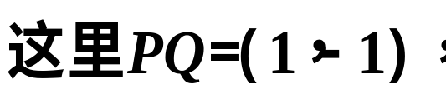
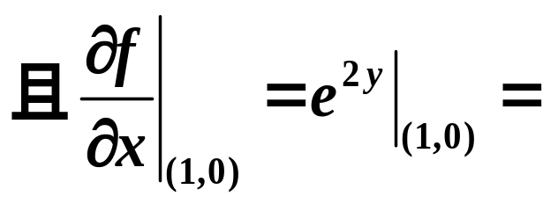






例1
解
与它同向的单位向量为：
则所求方向导数为：

Slide 10





















例2. 求函数
在点P(2, 3)沿曲线
朝 x 增大方向的方向导数.
解:
已知曲线用参数方程表示为
它在点 P 的切向量为

Slide 11










3.推广可得三元函数方向导数的定义及计算公式
（1）定义：函数 在点 处沿方向 l 的方向导数

Slide 12



















例3. 设
是曲面
在点P(1, 1, 1 )处
指向外侧的法向量,
求函数
在点P处沿
方向
的方向导数.
解:
方向余弦为
而
同理得

Slide 13










解
由方向导数的计算公式知
故

Slide 14









二、梯度
方向导数公式
令向量
方向导数取最大值：
方向：f 变化率最大的方向
这说明
模 : f 的最大变化率之值

Slide 15









1.定义
向量
称为函数 f (x,y,z) 在点 P 处的梯度
(gradient),
记作
即
同样可定义二元函数
在点
处的梯度
说明:
函数的方向导数为梯度在该方向上的投影.

Slide 16





2. 梯度与方向导数的关系:
（1）区别：
梯度是向量，方向导数是数量.
（2）联系：
方向导数的最小值？
函数在某点的梯度是这样一个向量，它的方向与
取得最大方向导数的方向一致,而它的模为方向导数
的最大值．梯度的模为

Slide 17


4. 梯度的基本运算公式

Slide 18


5.物理意义(了解即可)
数量场 (数性函数)
函数
如: 温度场, 电位场等
场
(物理量的分布)
向量场(矢性函数)
如: 力场,速度场等
可微函数
梯度场
( 势 )
(向量场)
注意: 任意一个向量场不一定是梯度场（有势场）.
重力场是有势场.

Slide 19





内容小结
1.方向导数的概念与计算
（注意方向导数与一般所说偏导数的区别）

Slide 20






2. 梯度
（注意梯度是一个向量）
• 三元函数
在点
处的梯度为
• 二元函数
在点
处的梯度为
3. 关系
• 可微
方向导数存在
偏导数存在
•
梯度在方向 l 上的投影.

